Slide 1
連續型APP-改
日期：2025/4/8
硬體組：王凱鋒

Slide 2
開發手機
型號：ASUS_X00RD
處理器：Qualcomm Snapdragon 425
容量：2GB/16GB
Andriod版本：8.0
這隻很當，但量測好像沒問題

Slide 3
調整功能
新增PPG signal
新增AE按鈕
下拉數字無法顯示Debug
所有按鈕新增前景波紋效果
AE、START、ON按鈕防呆

Slide 4
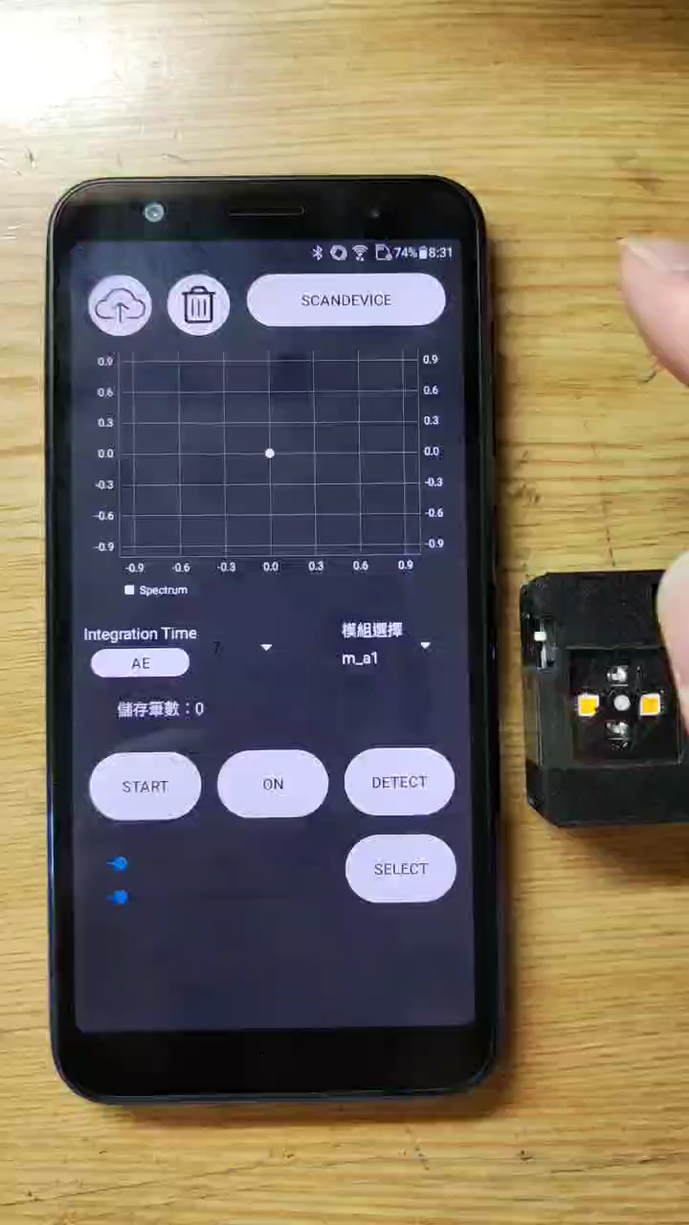
功能展示

Slide 5
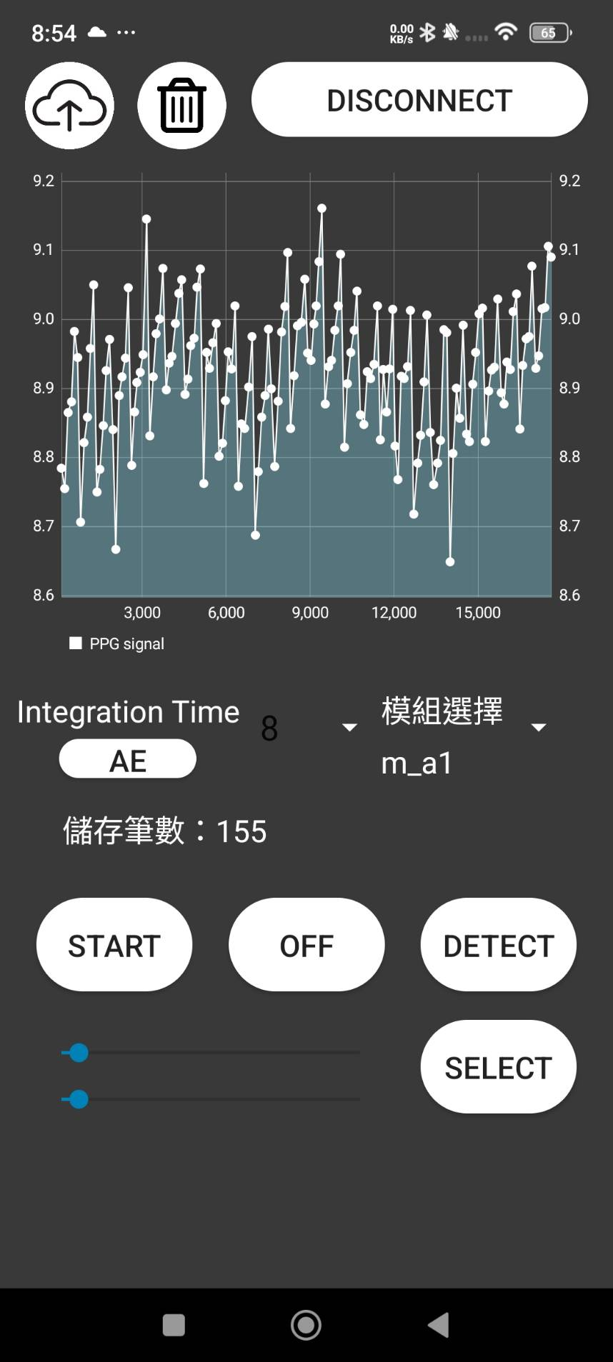
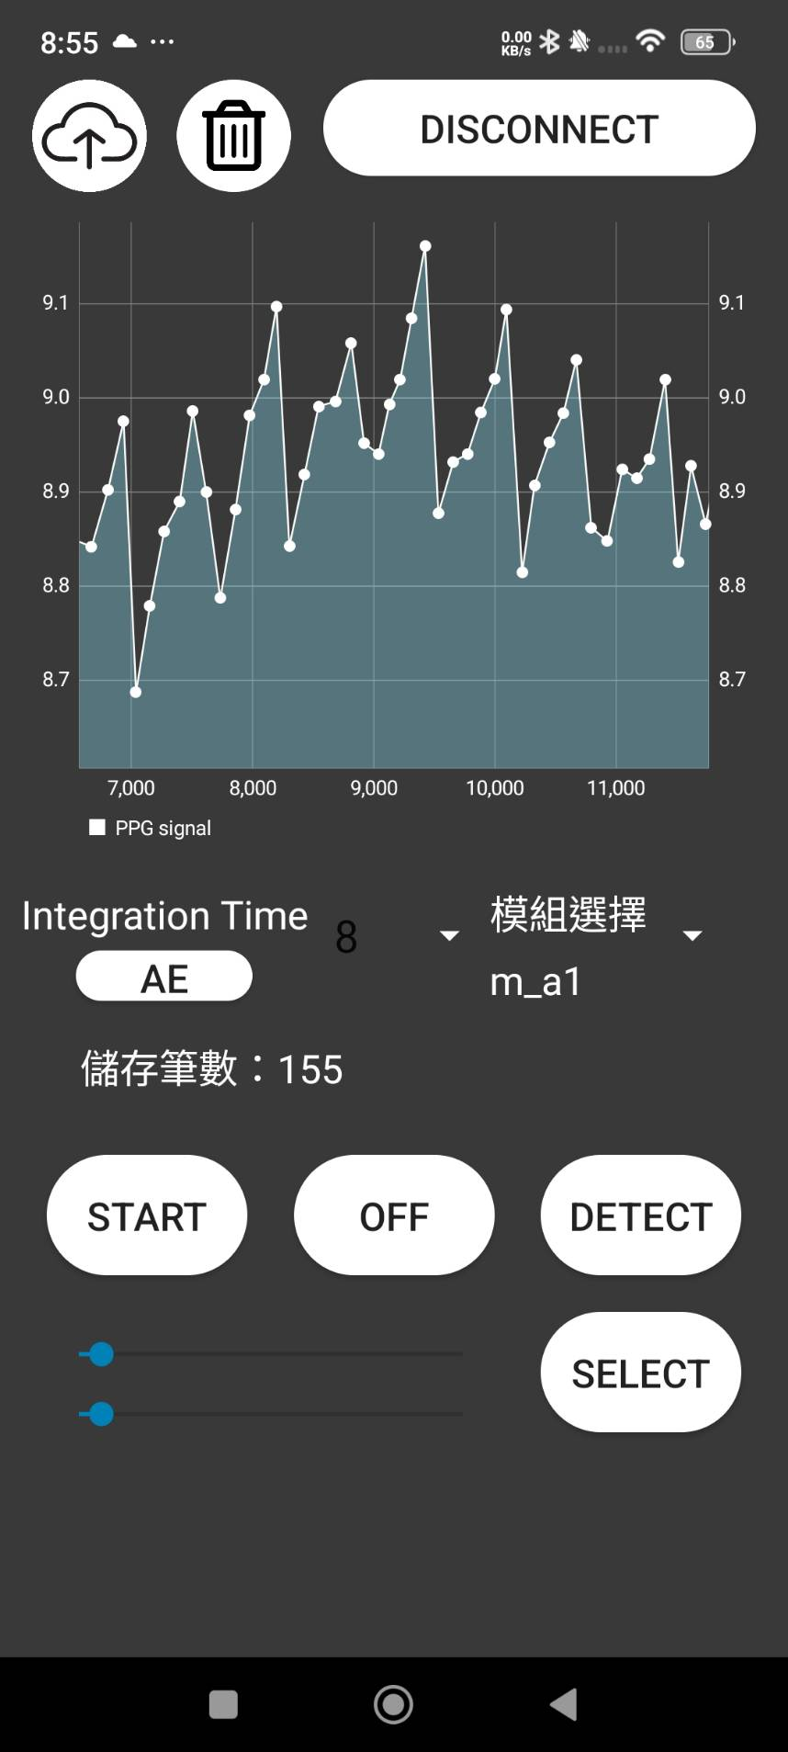
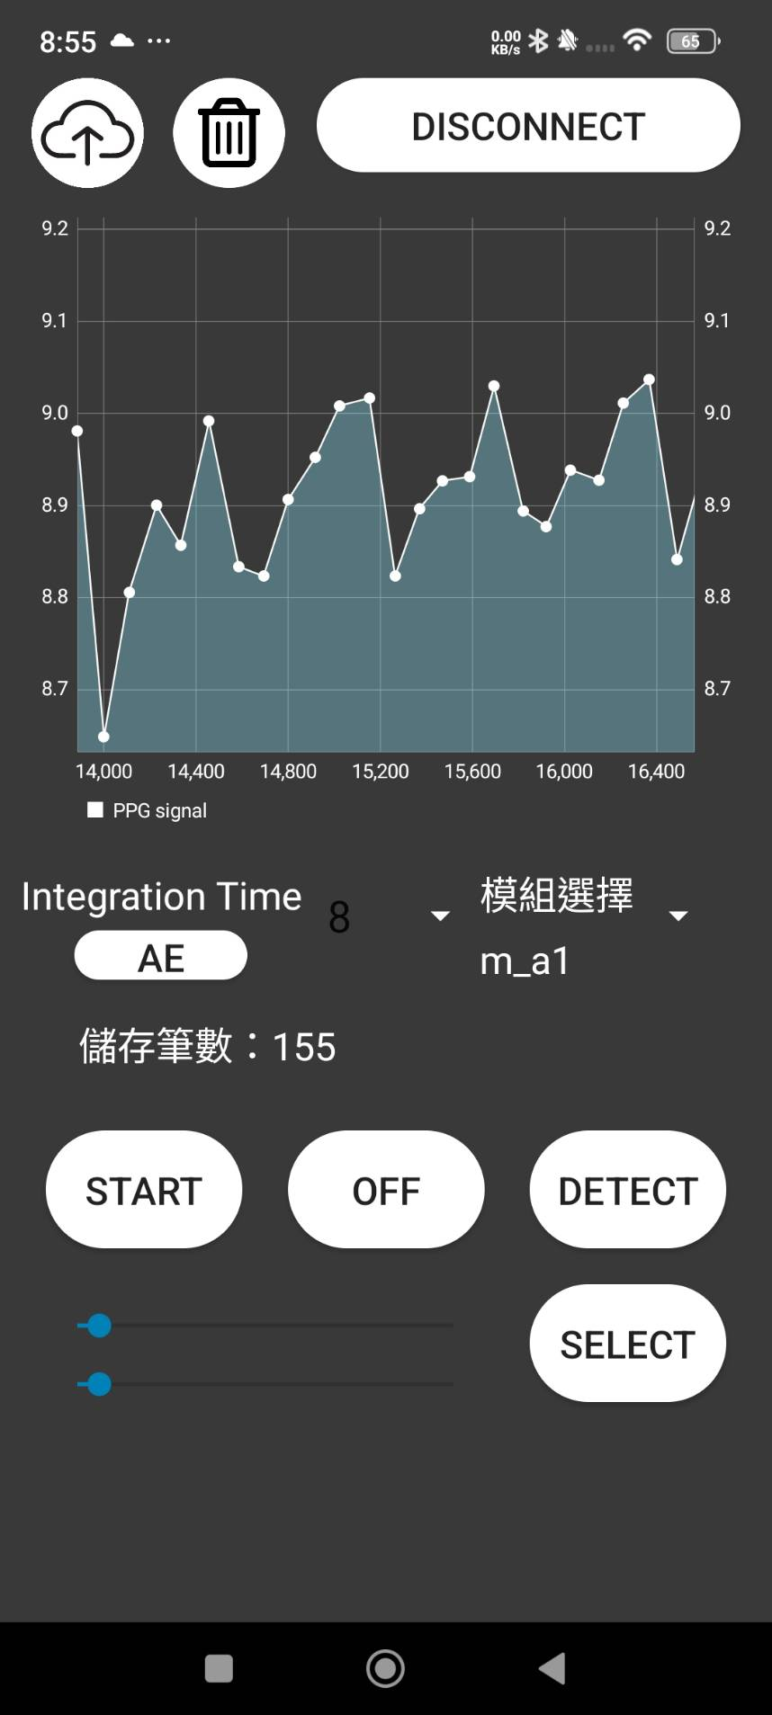
實際量手指
放大
右移

Slide 6
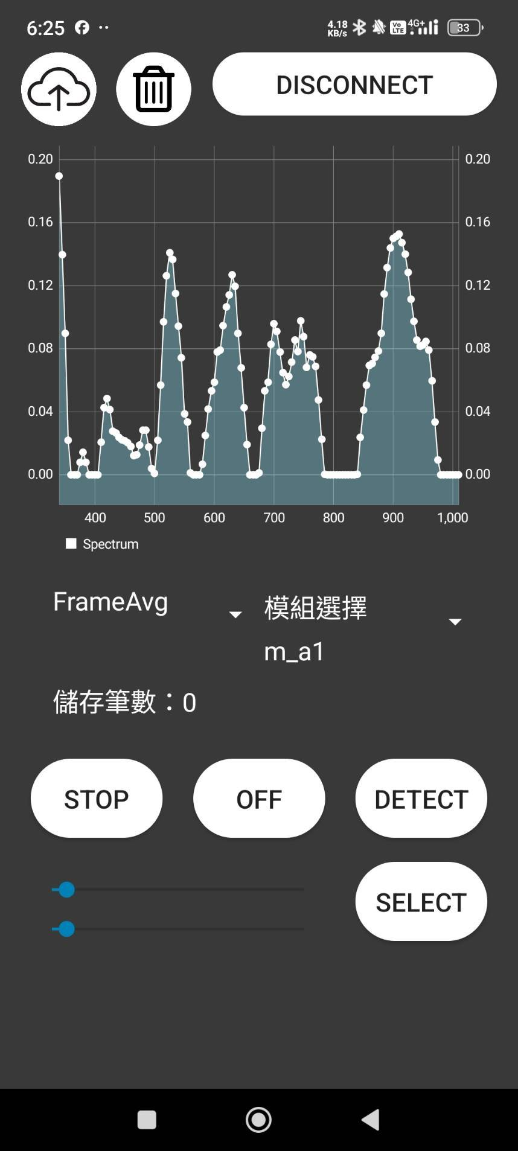
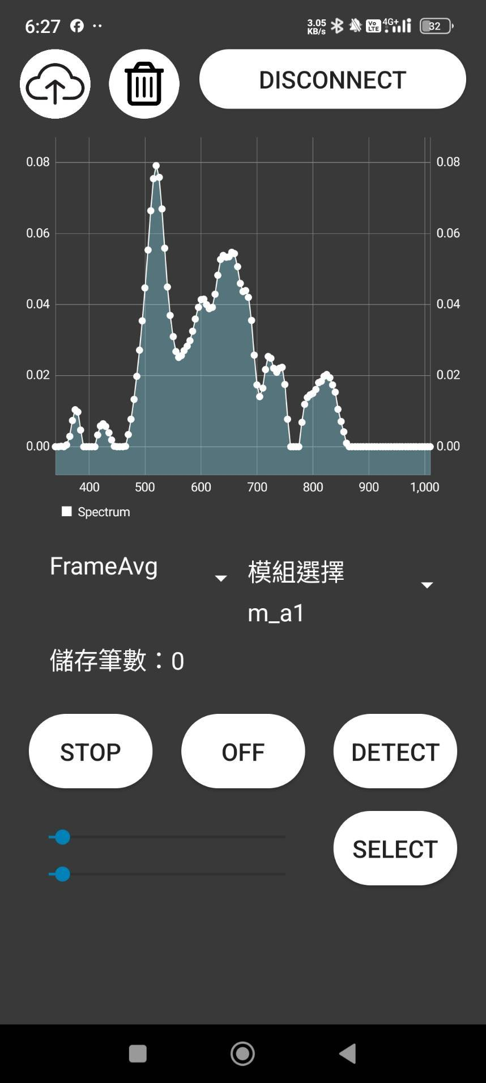
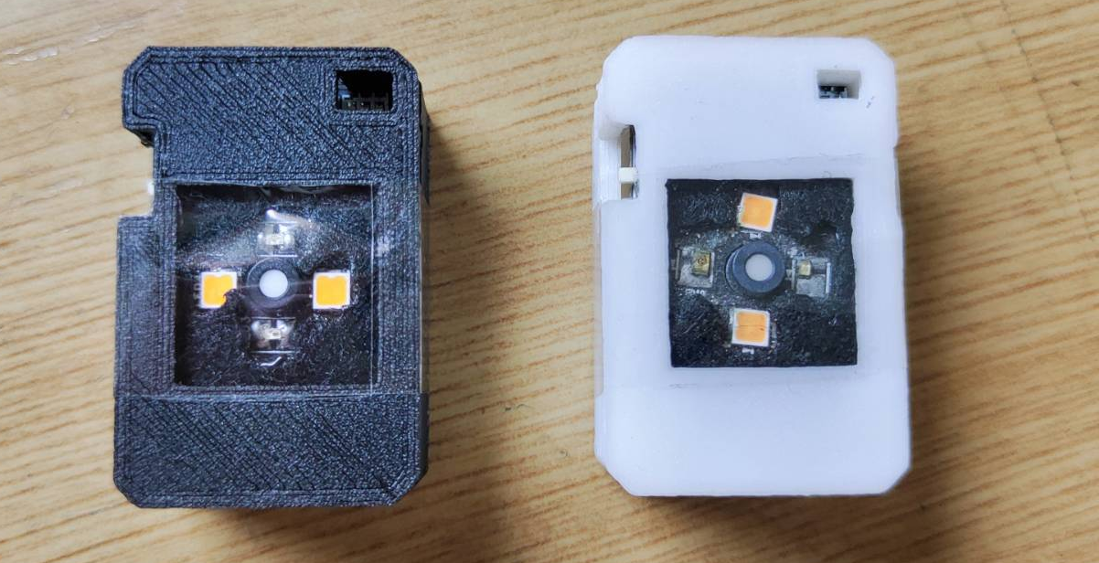
新舊裝置差異
這是量同一手指的
Integration time都是預設32
新
舊
新
舊

Slide 7
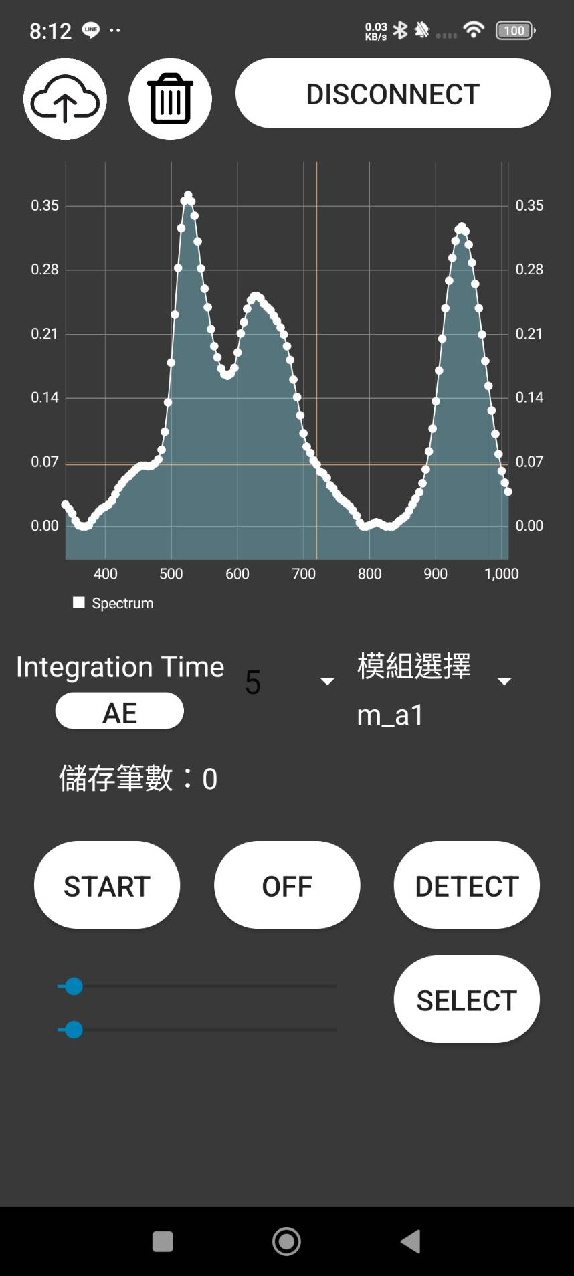
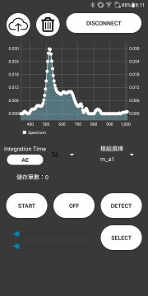
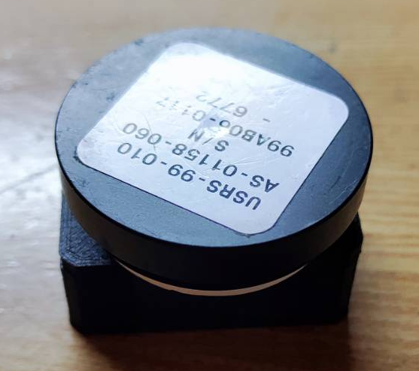
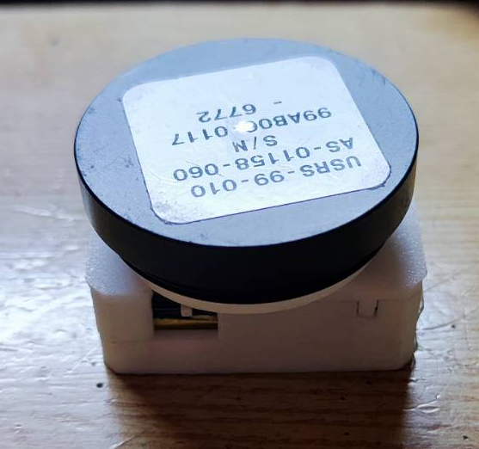
反射白
新
舊

Slide 8
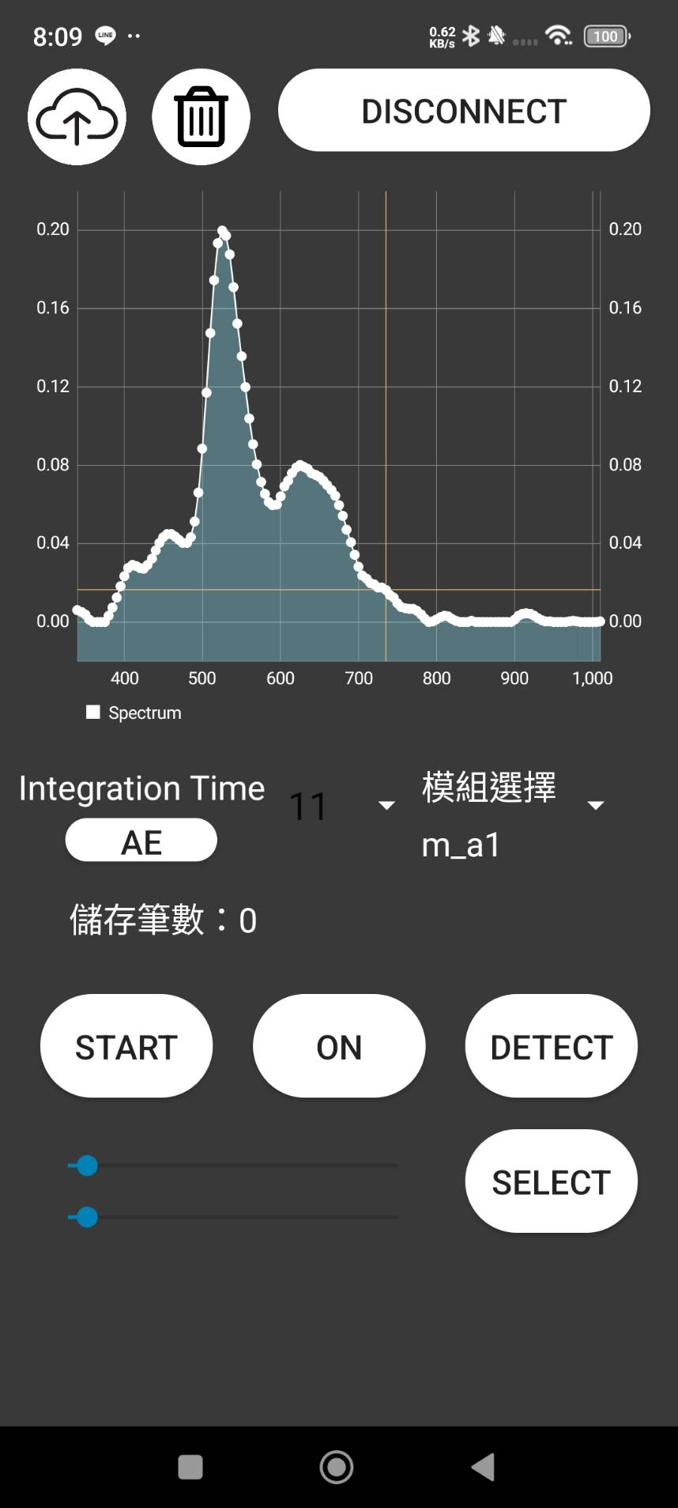
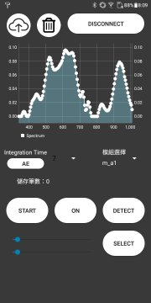
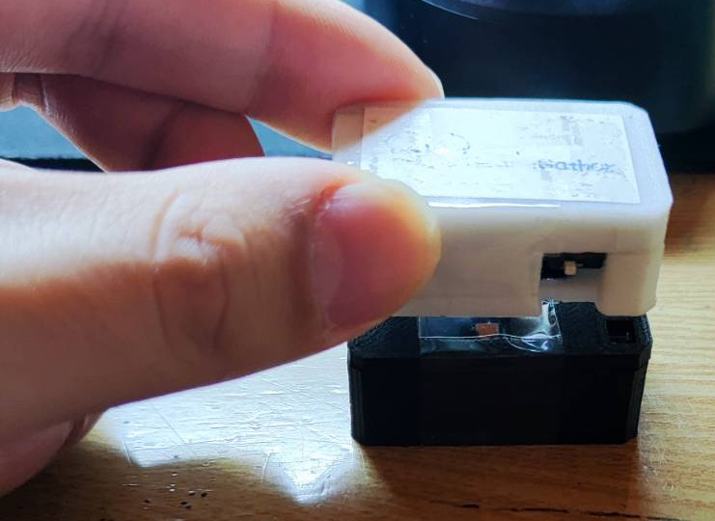
交叉驗證
新量舊
舊量新

Slide 9
差異結論
雖新舊晶片光譜差距可以由AE稍微補足
舊機器上的940nm沒有作用

